Slide 1
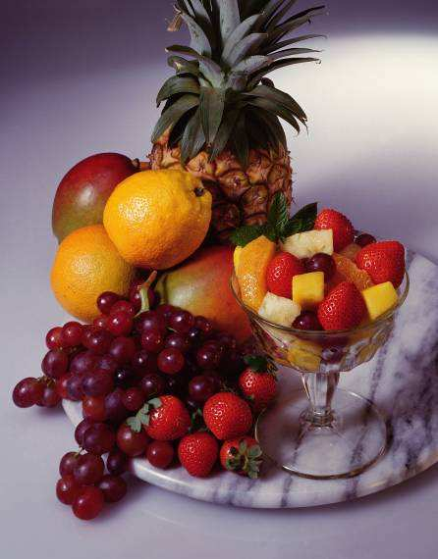
Моносахариди

Slide 2
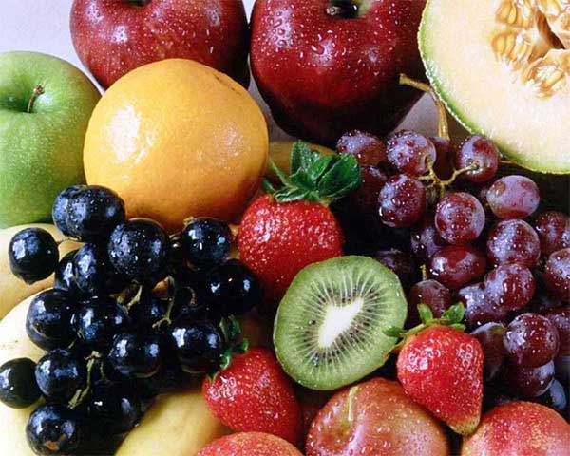
МОНОСАХАРИДИ:
- тверді речовини;
- можуть кристалізуватися;
- легко розчинні у воді;
- важко розчинні у спирті;
- нерозчинні у ефірі ;
- мають солодкий смак.

Slide 3
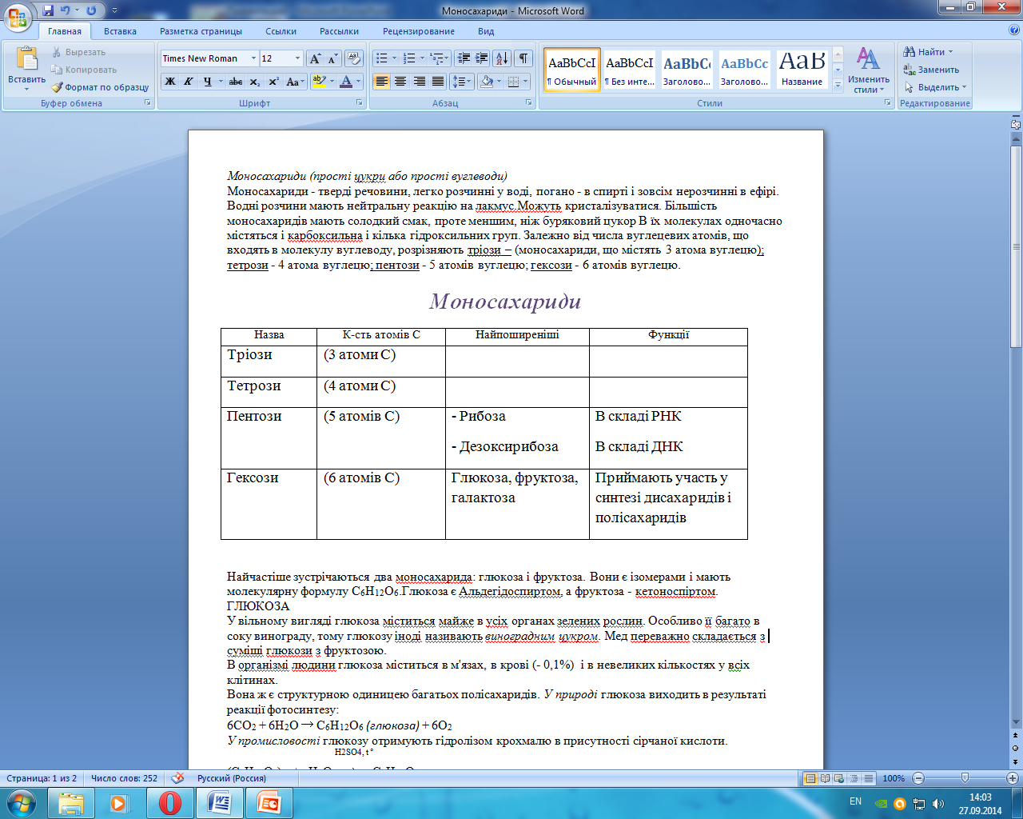

Slide 4
Найпоширеніші: глюкоза та фруктоза.
Формула: С₆H₁₂O₆
.
Глюкоза: альдегідоспирт.
Фруктоза: кетоноспирт.

Slide 5
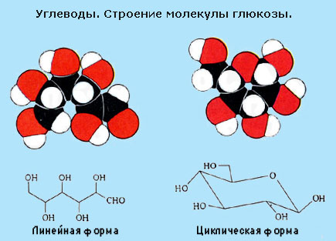
ГЛЮКОЗА ( “Виноградний цукор” )

Slide 6

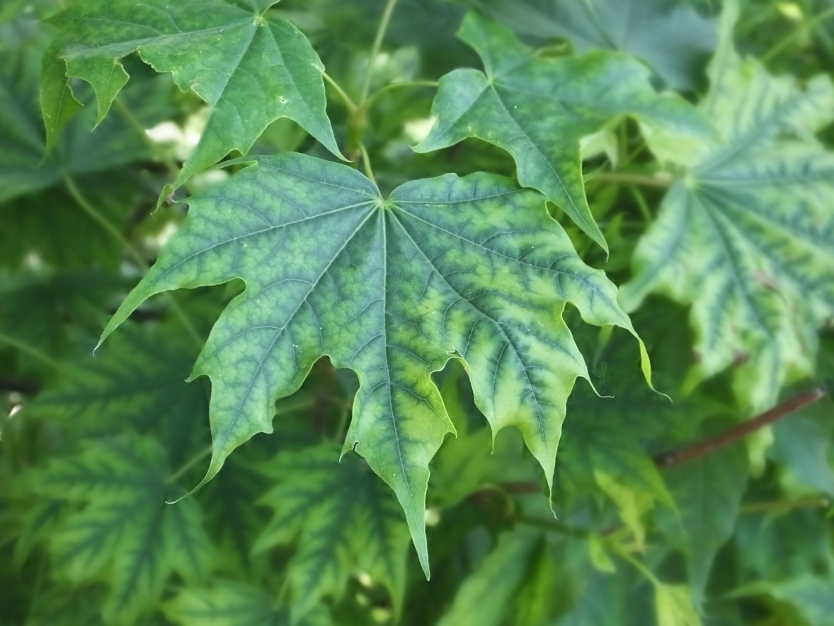

Slide 7
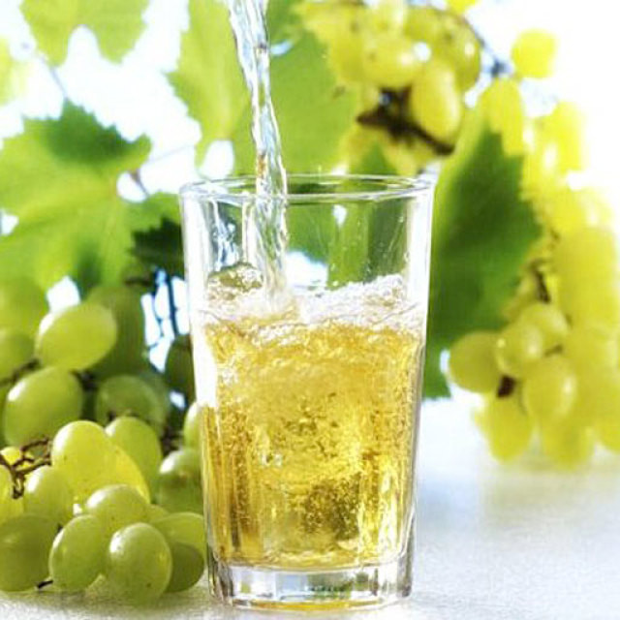
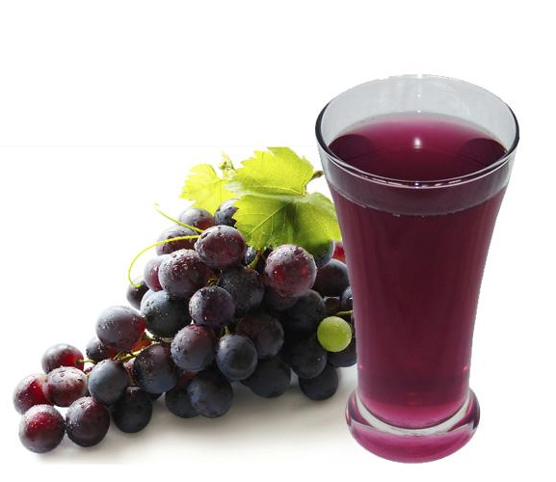

Slide 8

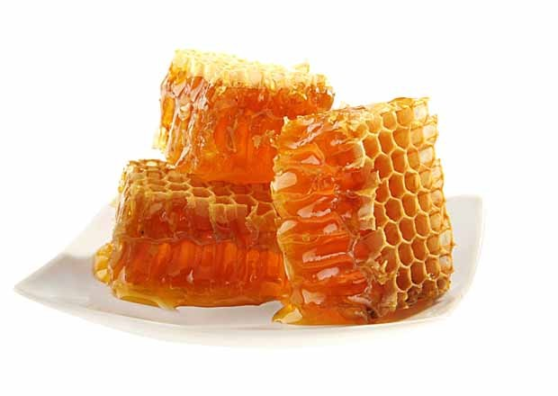

Slide 9
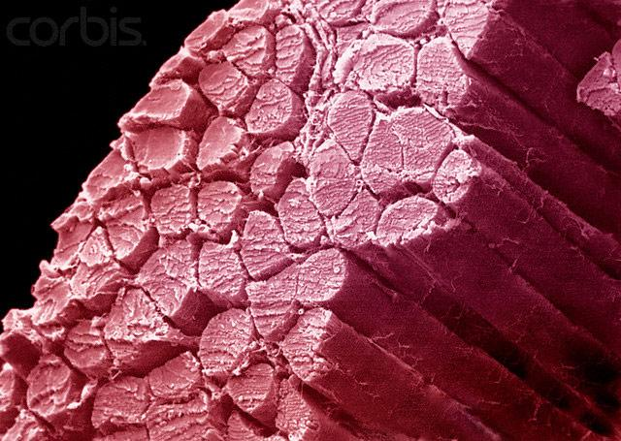
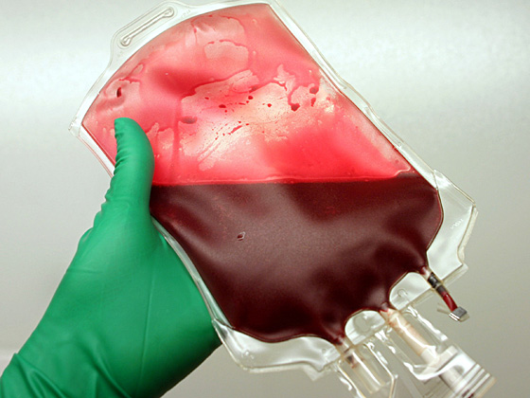
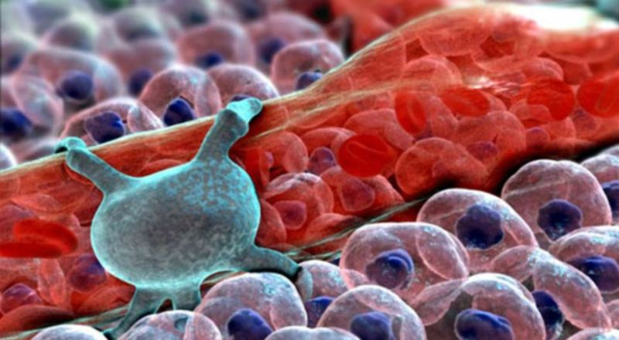

Slide 10
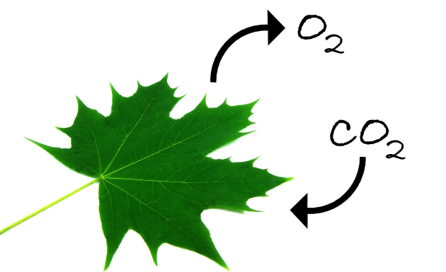
6CO₂ + 6H₂O → C₆H₁₂O₆ (глюкоза) +6O₂

Slide 11
H2SO4, t °
(C₆H₁₀O₅) n + nH₂O → nC₆H₁₂O₆ крохмаль глюкоза

Slide 12

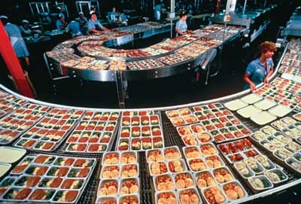
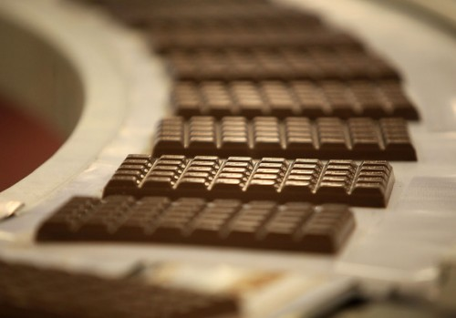

Slide 13

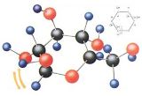
Сахароза

Slide 14
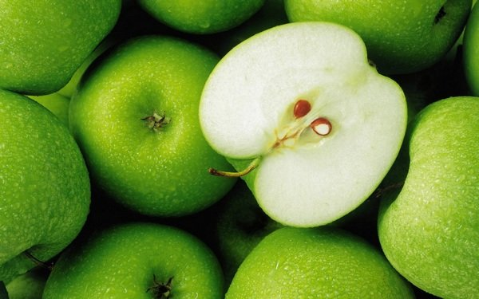
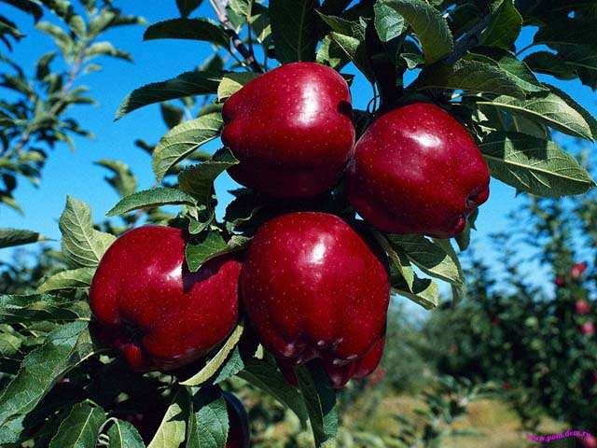

Slide 15
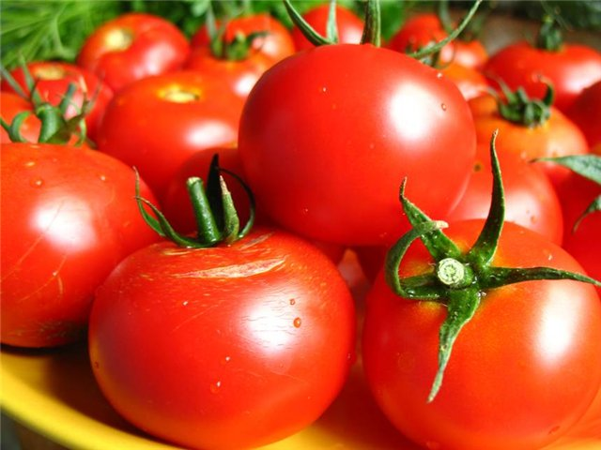
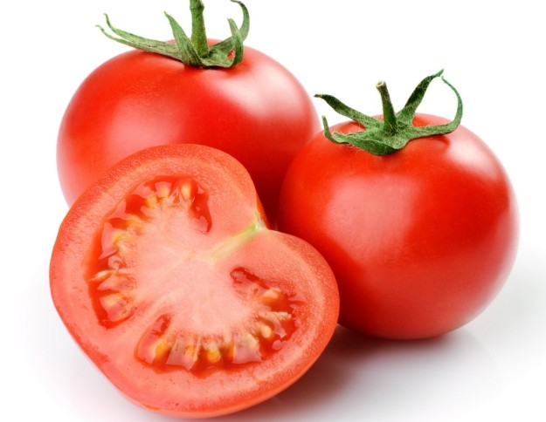

Slide 16
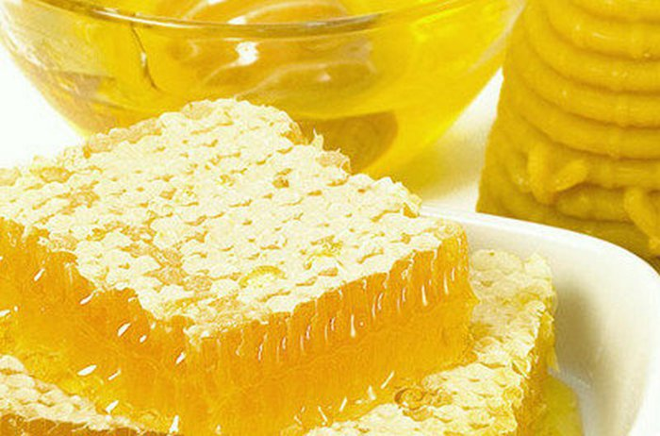
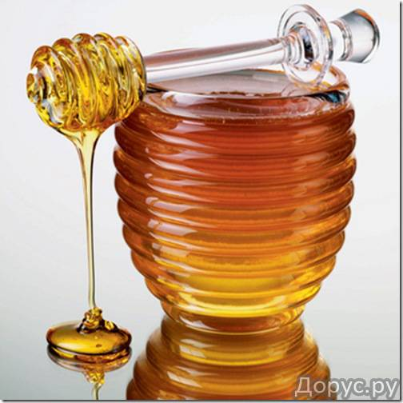

Slide 17
